Slide 1
RETROALIMENTACION MES DE JULIO

Slide 2
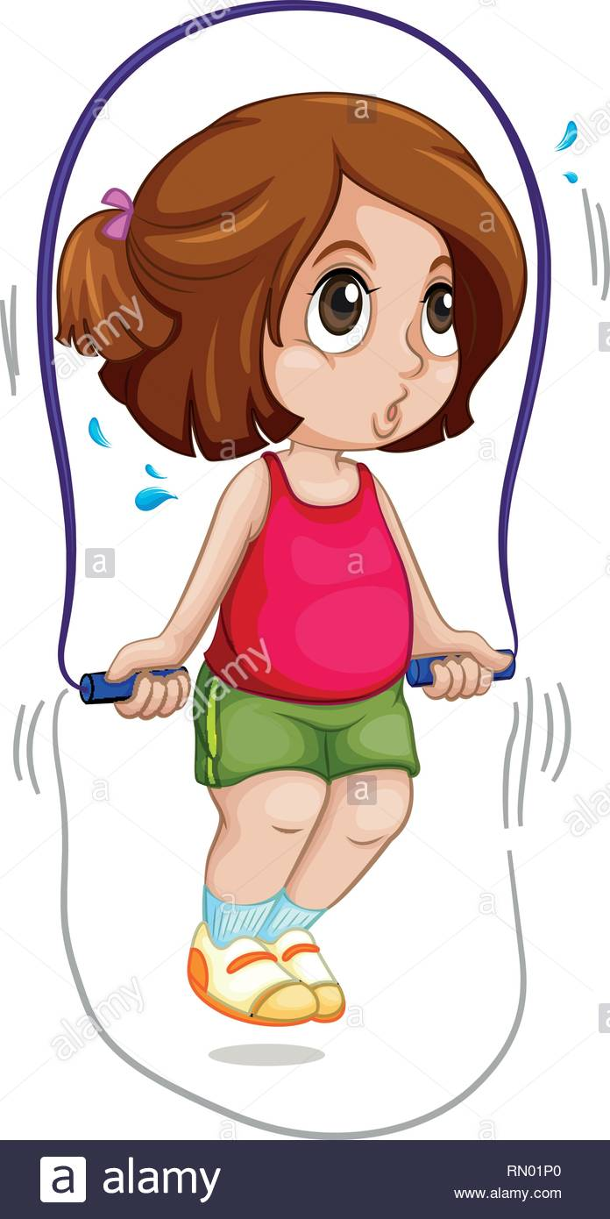
RECUERDA QUE COMENZAMOS A TRABAJAR CON CUERDA

Slide 3
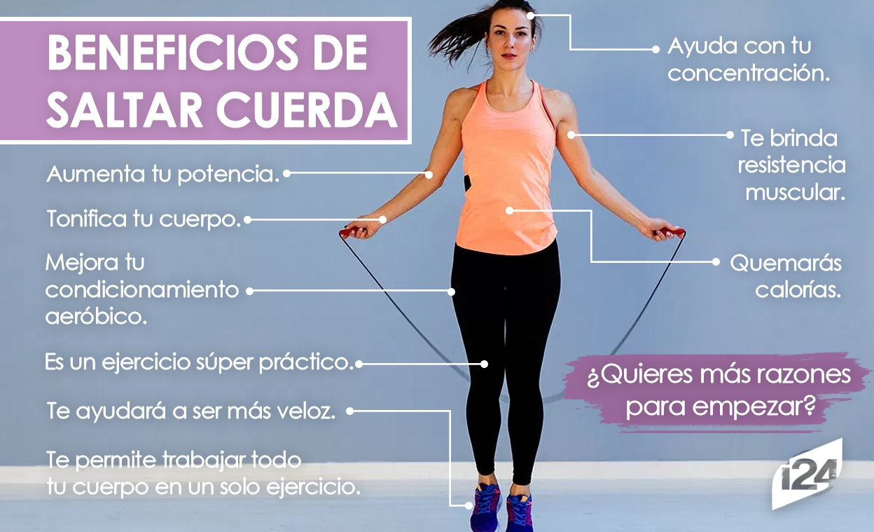

Slide 4
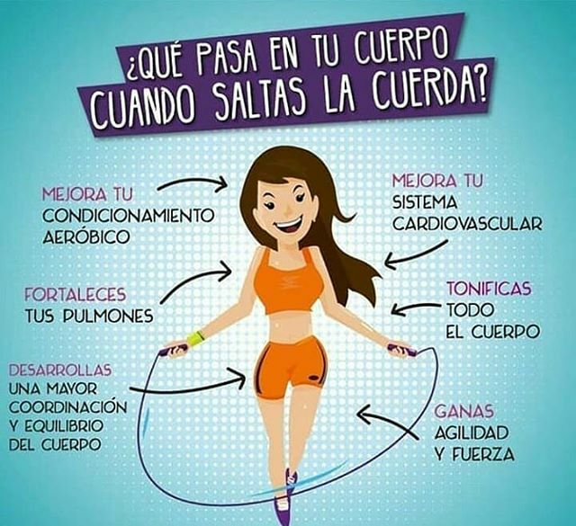

Slide 5
ATENTOS AL PROXIMO DESAFIO CON CUERDA
NOS VEMOS

